Slide 1

Механизм получения сведений ЕГРН посредством ЕПГУ с учетом Федерального закона от 14.07.2022 № 266-ФЗ
Бучнева А.А.
31.08.2023

Slide 2
Порядок получения сведений из ЕГРН с 1 марта 2023 года
С 1 марта 2023 г. сведения из ЕГРН, содержащие персональные данные, предоставляются правообладателям (266-ФЗ от 14.07.2022).
Это направлено на защиту персональных данных правообладателя.
бесплатная
предоставляется за несколько минут
может получить только правообладатель
выдается по объектам недвижимости, сведения о которых есть в личном кабинете
содержит сведения об объекте недвижимости и правах на него
не содержит планов, схем и графиков
должны принимать все органы и организации, как и обычную выписку
Экспресс-выписка*
Новый способ получения сведений из ЕГРН
*Предоставляются в рамках ППРФ № 710 от 03.06.2019 с учетом изменений, внесенных ППРФ № 2266 от 9 декабря 2022

Slide 3




Самостоятельное получение сведений ЕГРН через ЕПГУ с передачей заинтересованной стороне
1. Правообладатель объекта запрашивает сведения ЕГРН
2. Сведения предоставляются Росреестром онлайн с УКЭП
3. Правообладатель самостоятельно передает полученные сведения
Заинтересованная организация
Запрос сведений ЕГРН может быть направлен любым из правообладателей объекта недвижимости
Правообладатель получает полные персональные данные по себе, ФИО и дату рождения совладельцев и предыдущих правообладателей
Росреестр предоставляет сведения о зарегистрированных правах и истории перехода прав

Slide 4
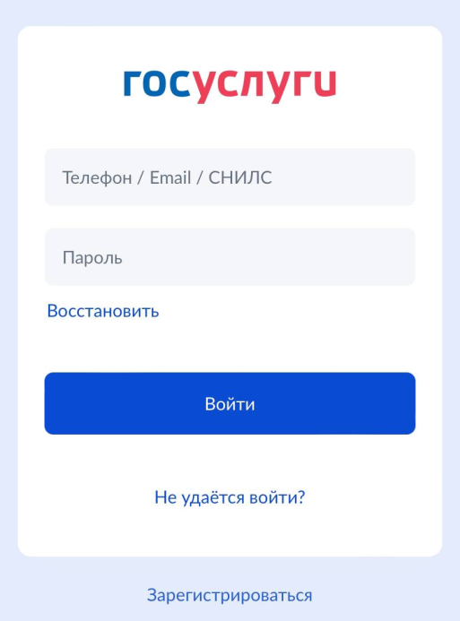

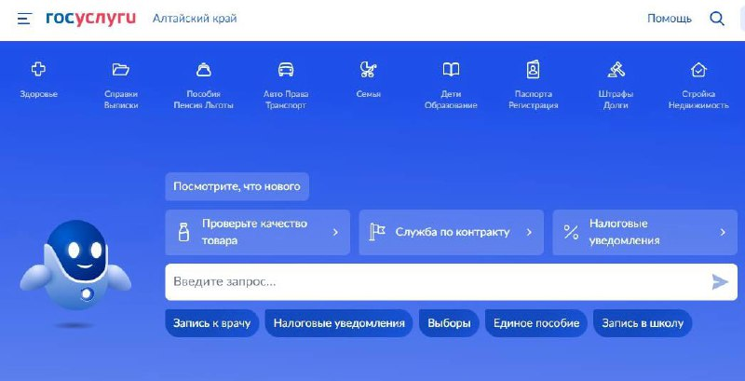
1. Войдите на Госуслуги под своей учетной записью
Учетная запись должна быть подтвержденная
2. Воспользуйтесь поиском, указав в запросе – «сведения из ЕГРН»

Slide 5
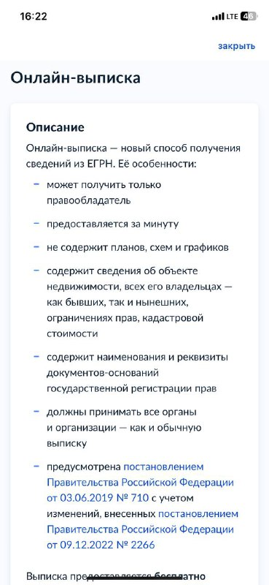
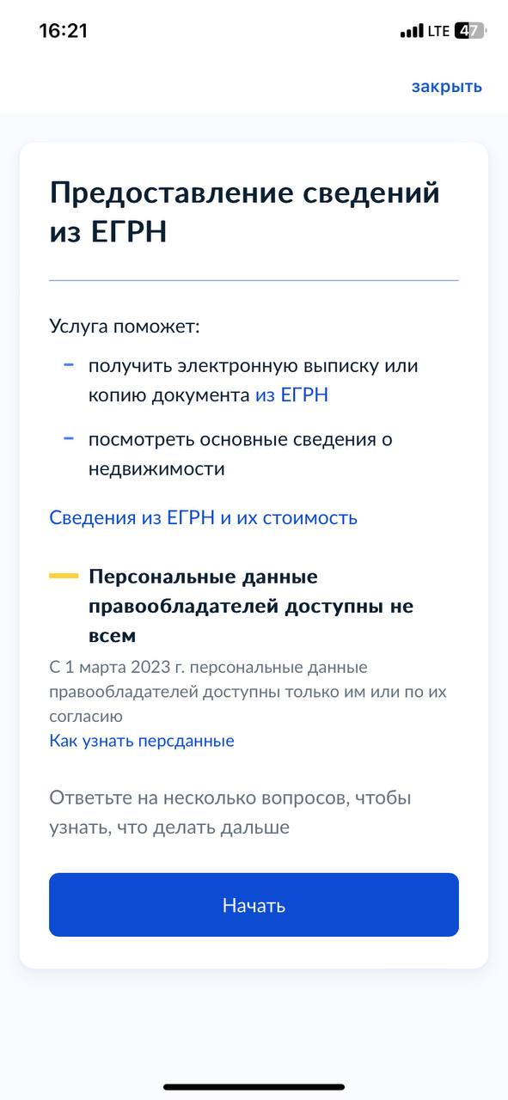
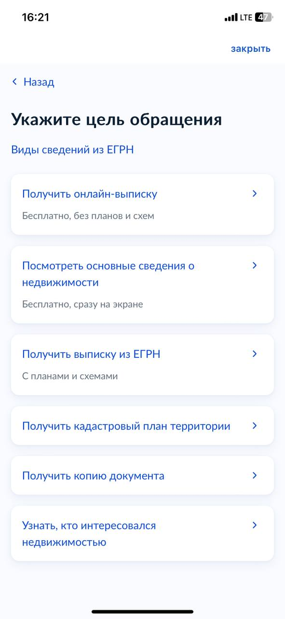
3. Перейдите к заполнению заявления

Slide 6
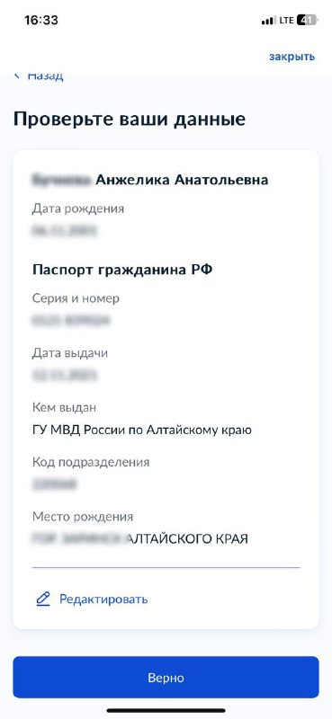
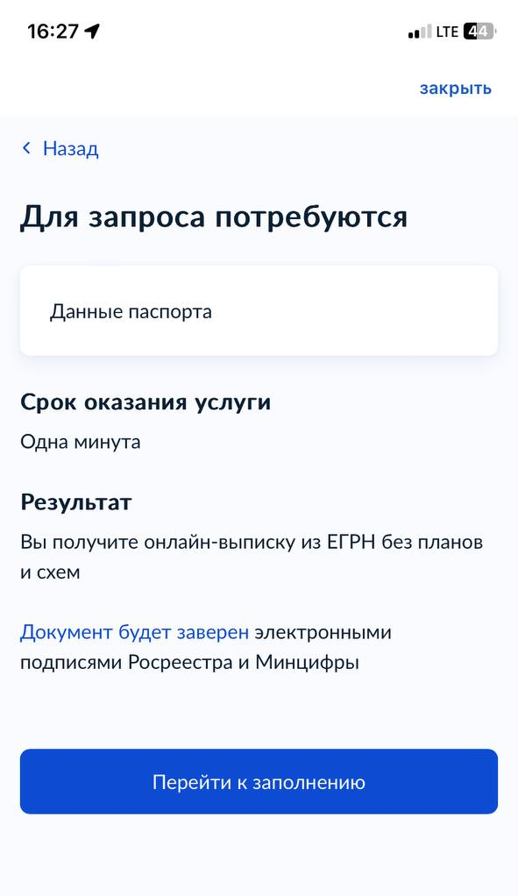
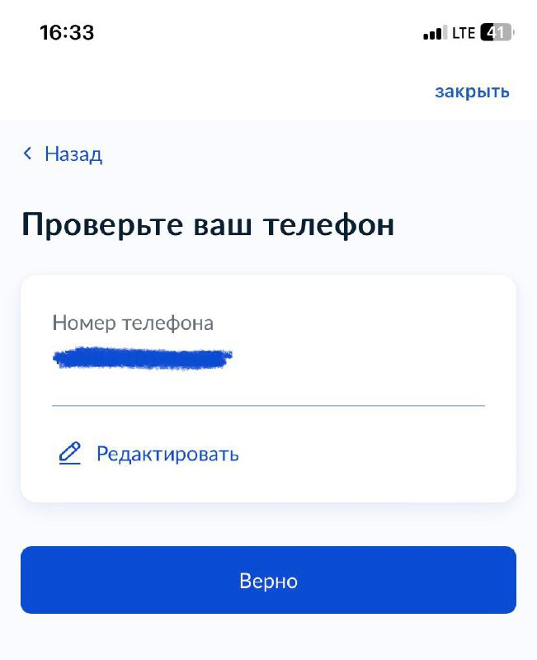


Slide 7
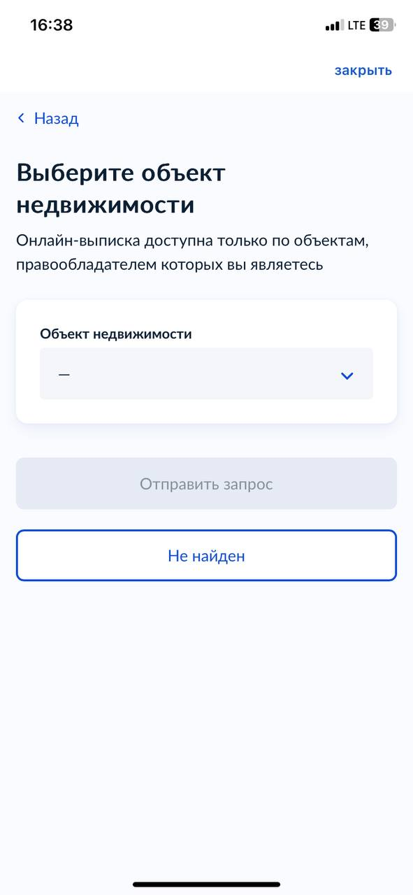
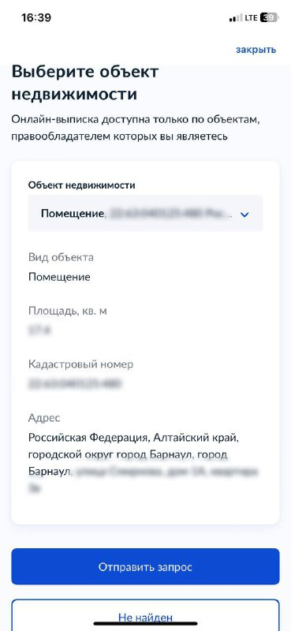
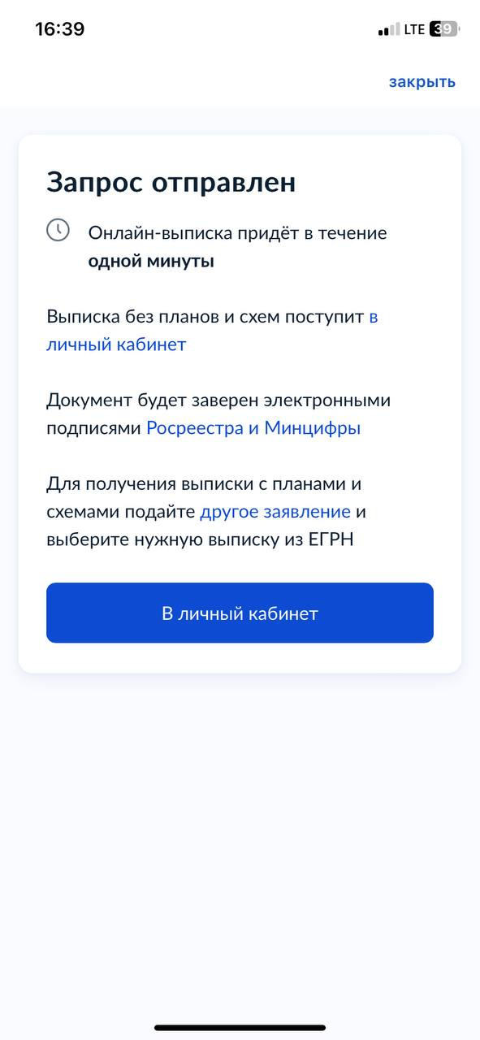

Slide 8
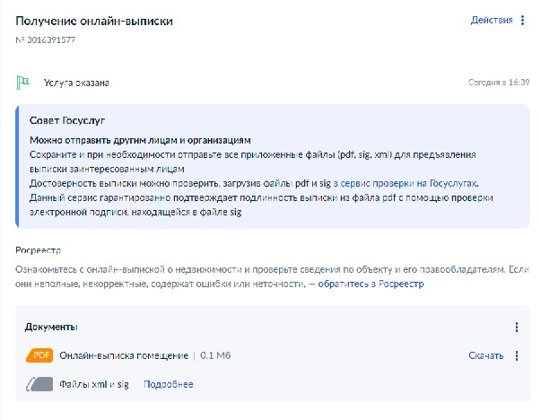
4. В личном кабинете в течение 1 минуты появится экспресс-выписка из ЕГРН
При скачивании загружаются pdf, xml и sig файлы

Slide 9
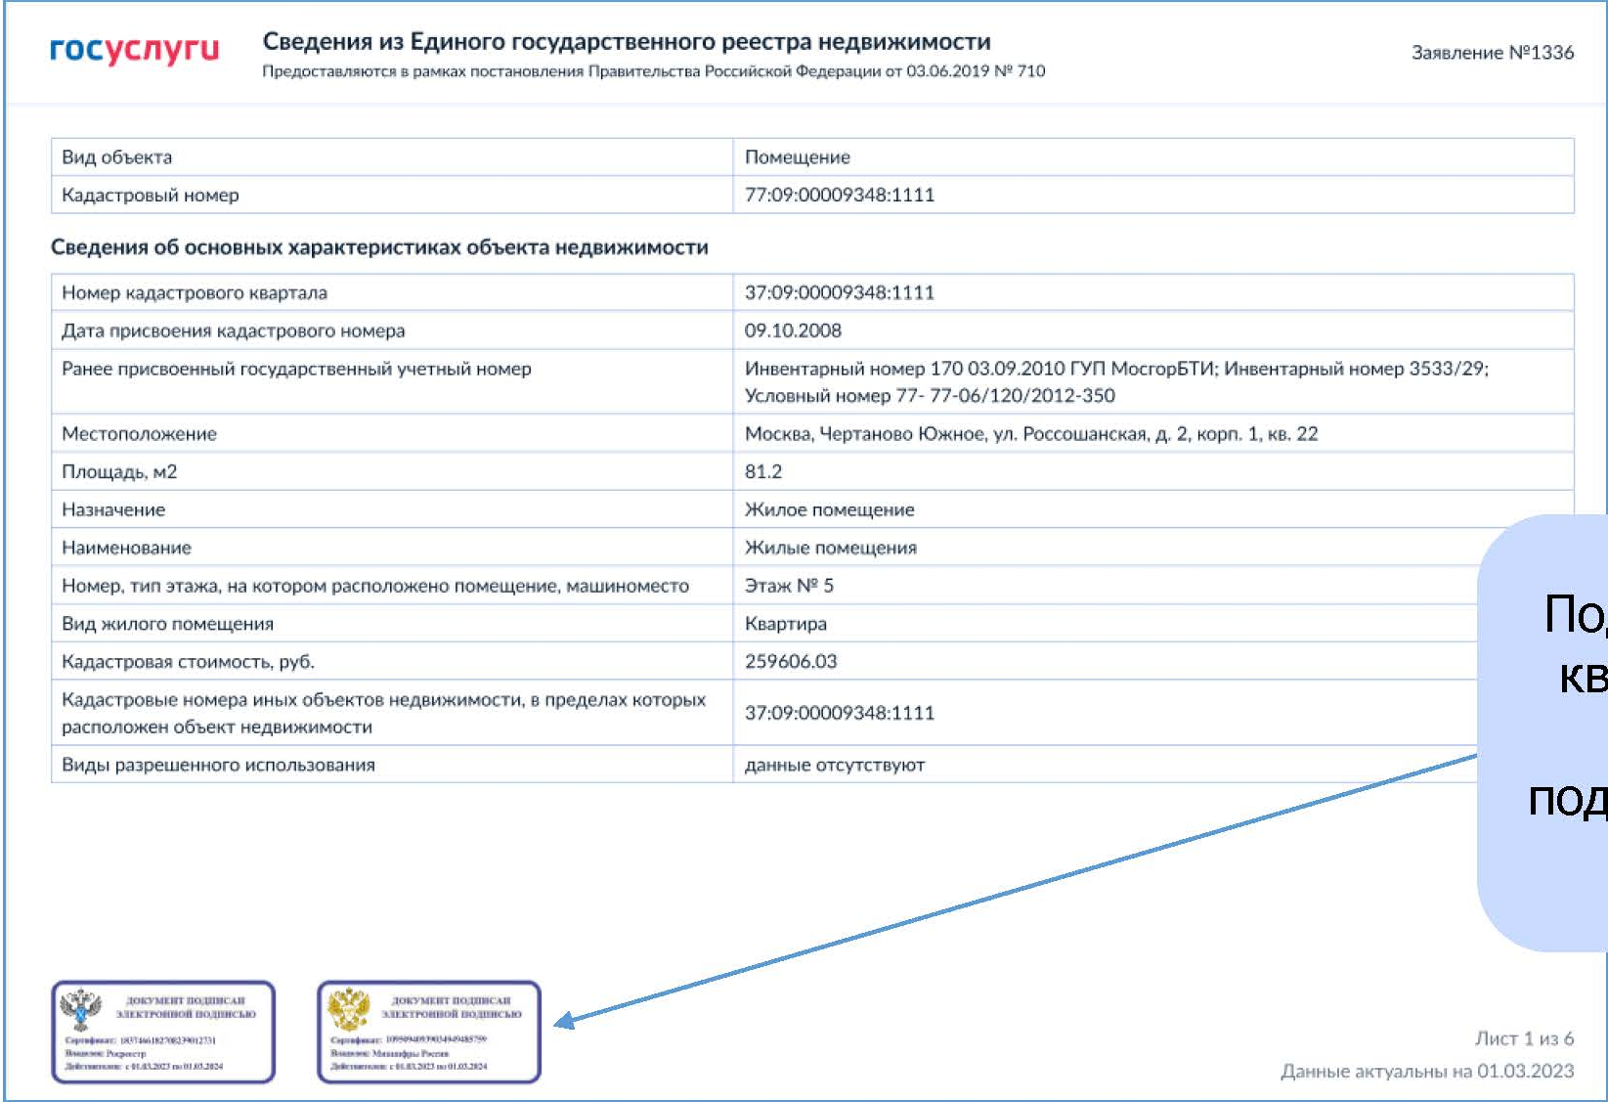
5. Визуализация экспресс-выписки
Подписана усиленной квалифицированной электронной подписью Минцифры и Росреестра

Slide 10
6. Какие сведения содержит экспресс-выписка
Описание объекта – кадастровый номер, вид, наименование, площадь, этаж, протяжённость, разрешённое использование, назначение, год ввода в эксплуатацию
Кадастровую стоимость
Сведения о правообладателе
Вид, дату и номер государственной регистрации права и его ограничений
Наименование и реквизиты документов-оснований государственной регистрации права
Сведения о заявленных в судебном порядке правах требования
Сведения о невозможности государственной регистрации без личного участия правообладателя или его представителя
Сведения о невозможности государственной регистрации перехода, прекращения, ограничения права на земельный участок из земель сельхозназначения
Сведения обо всех владельцах недвижимости, как бывших, так и нынешних

Slide 11
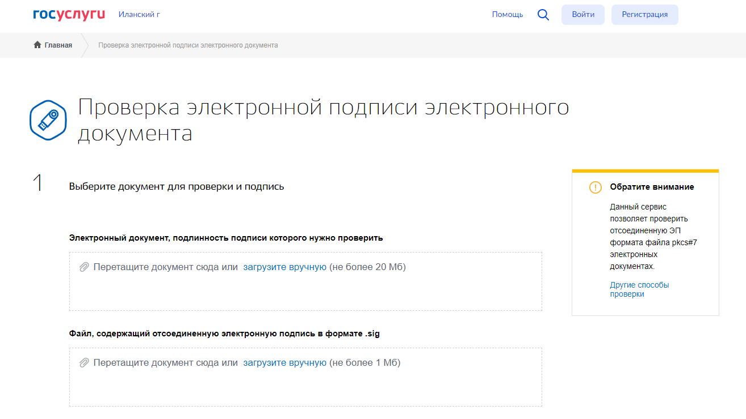
7. Как проверить электронную подпись
https://www.gosuslugi.ru/eds

Slide 12
Получение сведений ЕГРН через цифровой профиль правообладателя с его согласия
1. Запрос согласия у правообладателя в ЦПГ
4. Передача сведений
2. Сведения предоставляются Росреестром онлайн
2. Правообладатель предоставляет согласие на запрос сведений ЕГРН и передачу в заинтересованную организацию
Согласие на запрос сведений ЕГРН может дать любой из правообладателей объекта недвижимости
Правообладатель получает полные персональные данные по себе, ФИО и дату рождения совладельцев и предыдущих правообладателей
Росреестр предоставляет сведения о зарегистрированных правах и истории перехода прав

Slide 13
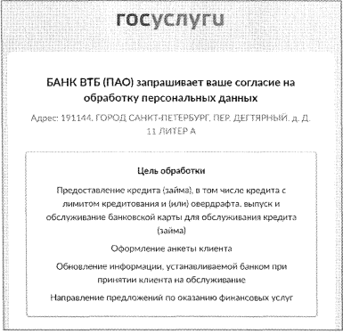


Порядок получения сведений ЕГРН через цифровой профиль
1. Получение согласия
2. Получение сведений ЕГРН
ЦПГ
Витрина Росреестра

Slide 14

По всем вопросам:
EGRN@digital.gov.ru

